Slide 1

TUTORIAL DE UTILIZACIÓN DEL CATÁLOGO DE PROCEDIMIENTOS ADMINISTRATIVOS DE LA JUNTA DE ANDALUCÍA

Slide 2
Este es un tutorial para facilitar el acceso a la información de las distintas líneas de subvenciones individuales e institucionales de la Consejería de Igualdad y Políticas Sociales, la normativa que las regula, los formularios de solicitud y las notificaciones conjuntas que se publican en el portal WEB de esta Consejería.
A partir del mes de diciembre de 2018 el acceso a la información sobre subvenciones que se encuentra disponible en el portal web de la Consejería se realizará por medio del CATÁLOGO DE PROCEDIMIENTOS ADMINISTRATIVOS DE LA JUNTA DE ANDALUCIA. En el presente tutorial se guía a las personas interesadas sobre este buscador y las posibilidades de búsqueda que se ofrecen en el referido portal.
2

Slide 3
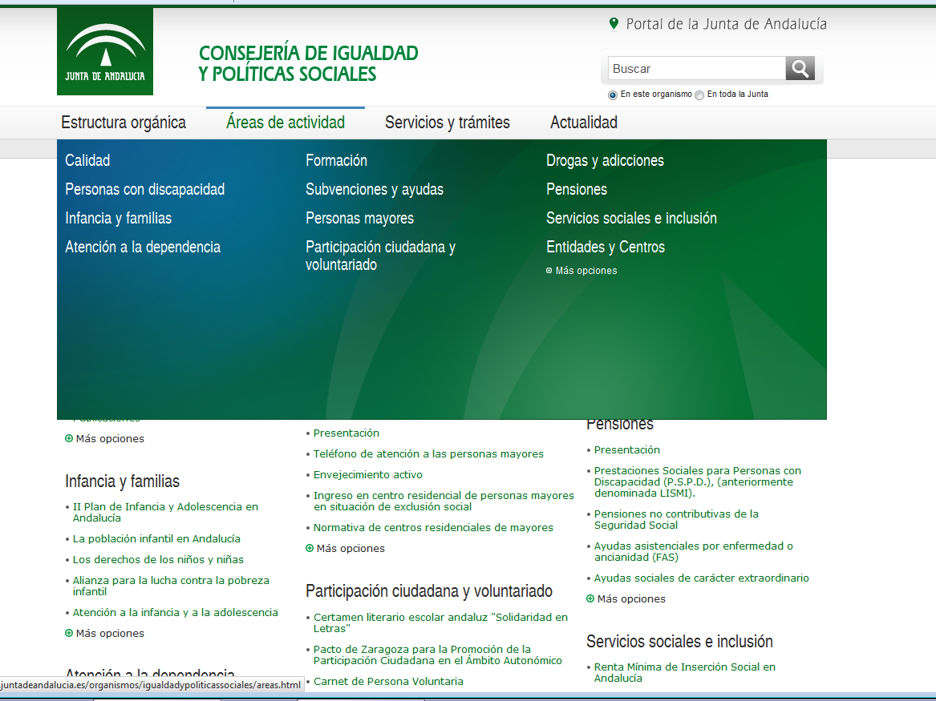
Al pulsar en la opción de Subvenciones y ayudas se accedía a la siguiente pantalla
Hasta ahora toda la información relativa a subvenciones de la Consejería se encontraba en el apartado ÁREAS DE ACTIVIDAD
3

Slide 4
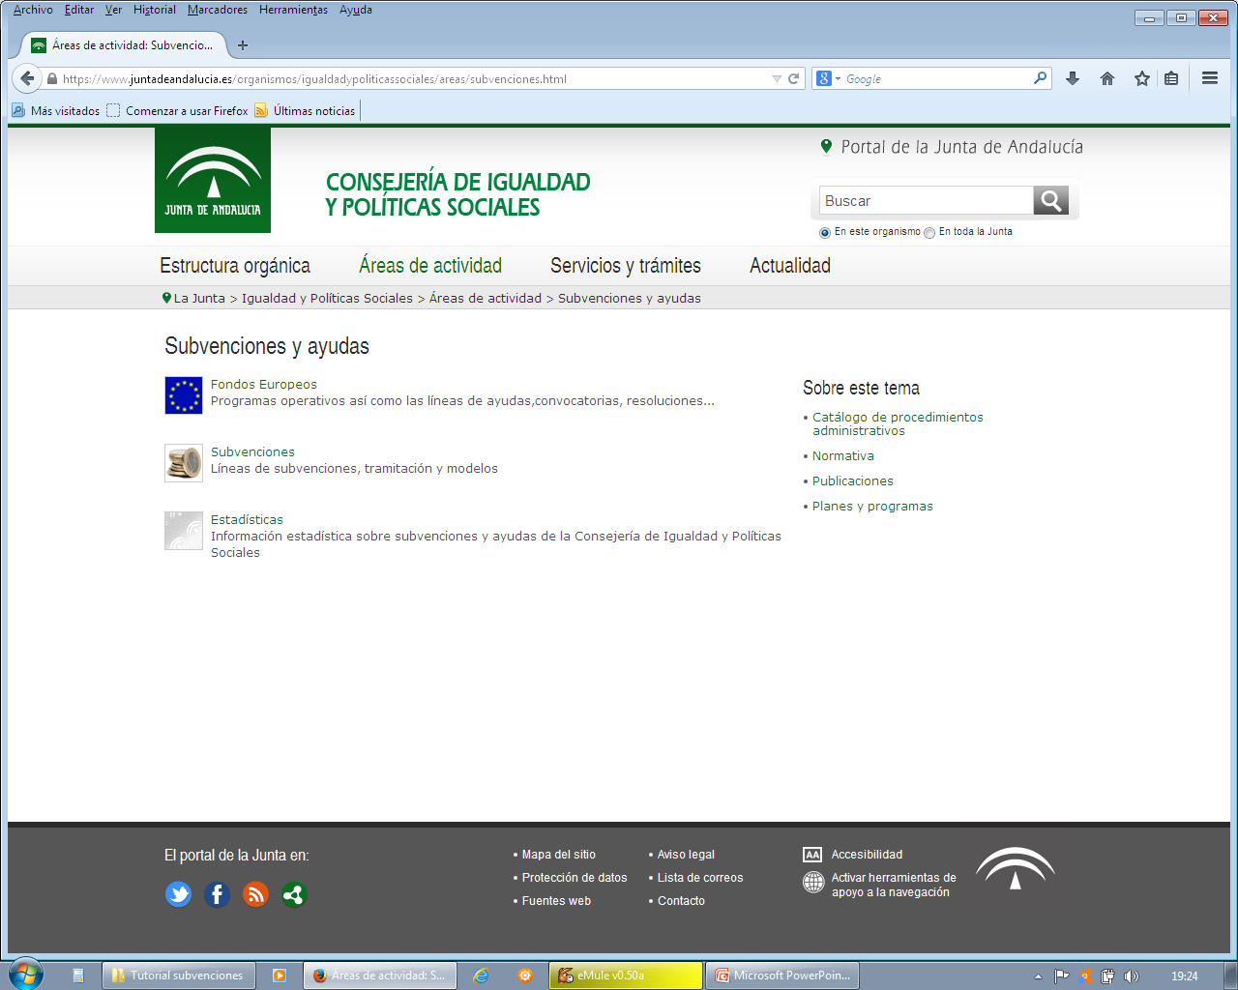
Si pulsábamos nuevamente la opción Subvenciones, accedíamos a todas las líneas de subvenciones de la Consejería.
4

Slide 5
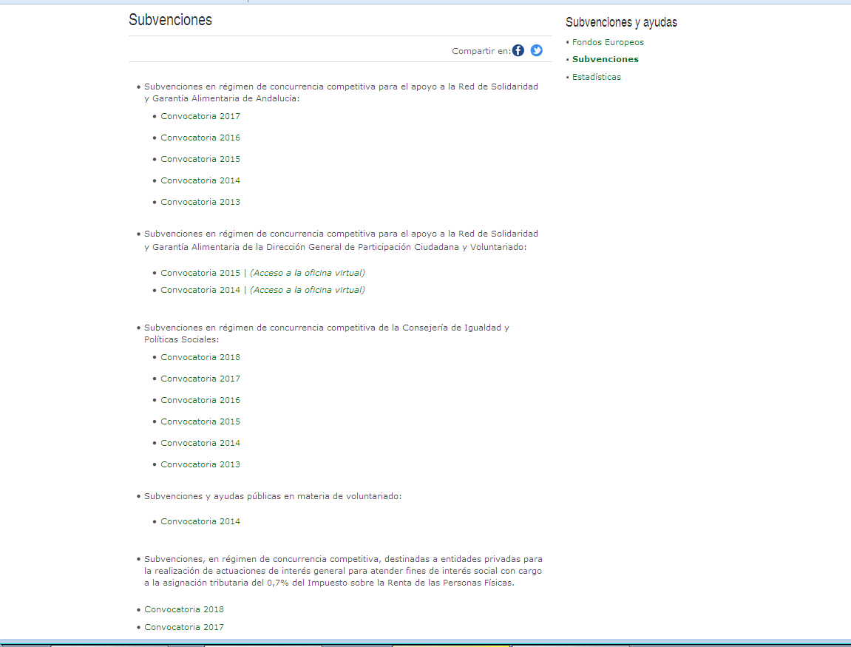
En esta pantalla podíamos acceder a las distintas líneas de subvenciones, las convocatorias, normativa que las regula y las notificaciones conjuntas de los procedimientos adminis-trativos (requerimientos de subsa-nación, propuestas provisionales, trámites de audiencia y resoluciones de concesión, etc)
El acceso a esta información dejará de estar disponible en el portal web en la primera semana de diciembre de 2018.
5

Slide 6
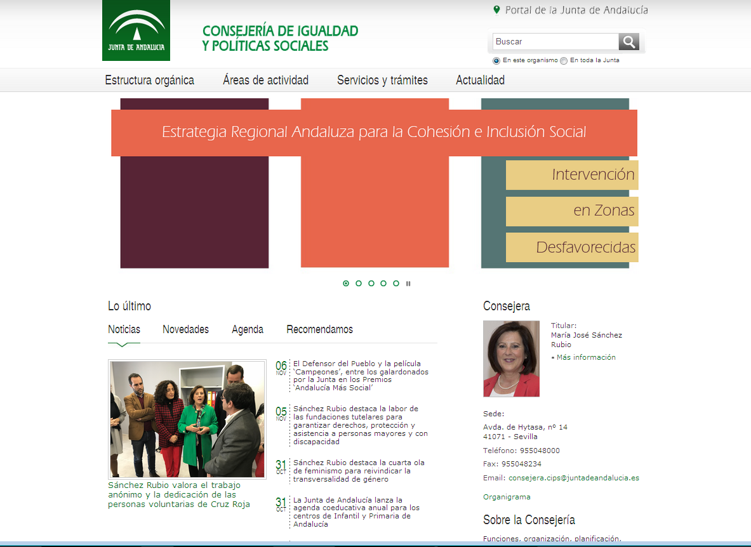
En su lugar el acceso a la información relativa a las subvenciones de la Consejería estará disponible en una utilidad del portal web denominada CATÁLOGO DE PROCEDIMIENTOS ADMINISTRATIVOS.
Esta utilidad permite acceder de modo ágil y rápido a cualquier procedimiento administrativo de la Junta de Andalucía en general y de la Consejería de Igualdad y Políticas Sociales en particular.
6

Slide 7
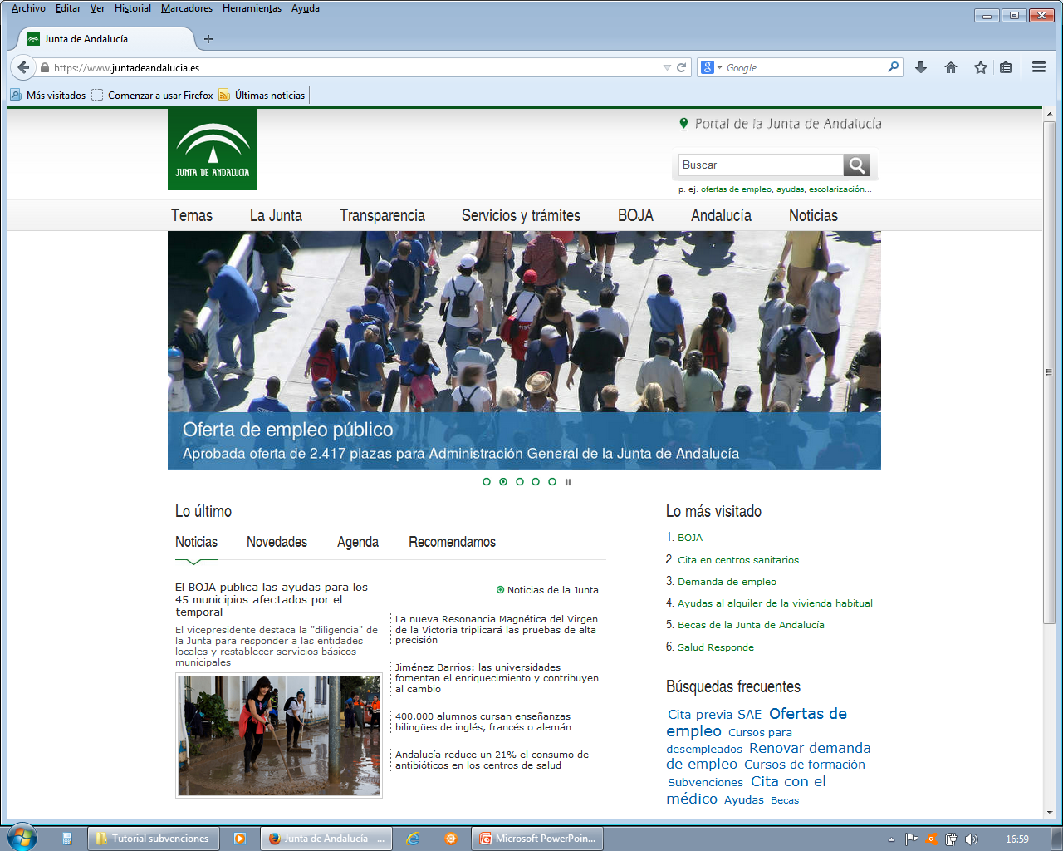
Para acceder al Catálogo de Procedimientos Administrativos debemos pulsar la opción “servicios y trámites” de la página principal del portal web.
Esta opción se encuentra disponible tanto en los portales web de las distintas Consejerías como en el portal general de la Junta de Andalucía en la siguiente URL: www.juntadeandalucia.es
Si consultamos el Catálogo de procedimientos administrativos por medio del portal web www.juntadeandalucia.es accederemos a todos los procedimientos de la Junta de Andalucía, mientras que si lo hacemos a través del portal web de una Consejería concreta, la aplicación filtrará los procedimientos específicos de esa Consejería.
7

Slide 8
Para acceder al Catálogo de procedimientos deberemos pulsar la opción “servicios y trámites” y accederemos a la siguiente página
8

Slide 9
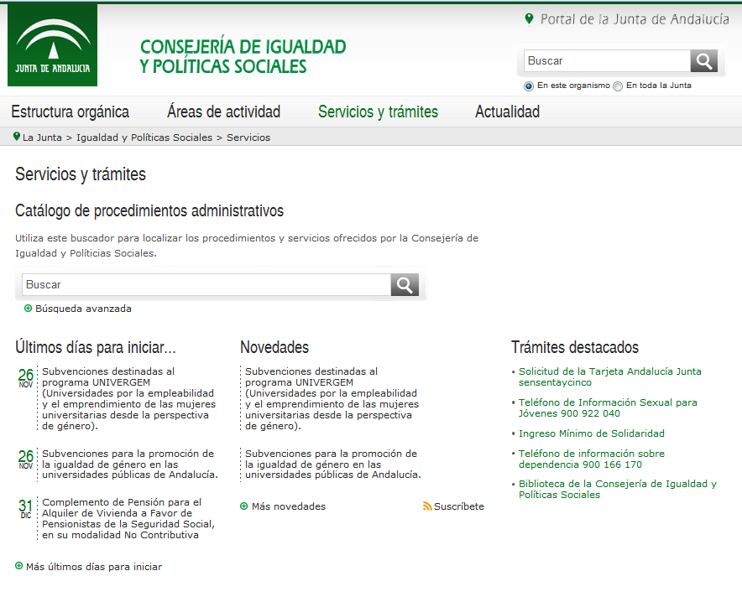
Este es el buscador de procedimientos. Si deseamos buscar información acerca de una línea de subvención podemos escribir el nombre de la misma o alguna palabra que la identifique, p.e: programas de acción social, o, mantenimiento.
A continuación debemos pulsar “intro” o cliquear
En este tutorial utilizaremos la línea 10, que corresponde a las Subvenciones para el mantenimiento de entidades privadas dedicadas al ámbito de la acción social.
9

Slide 10
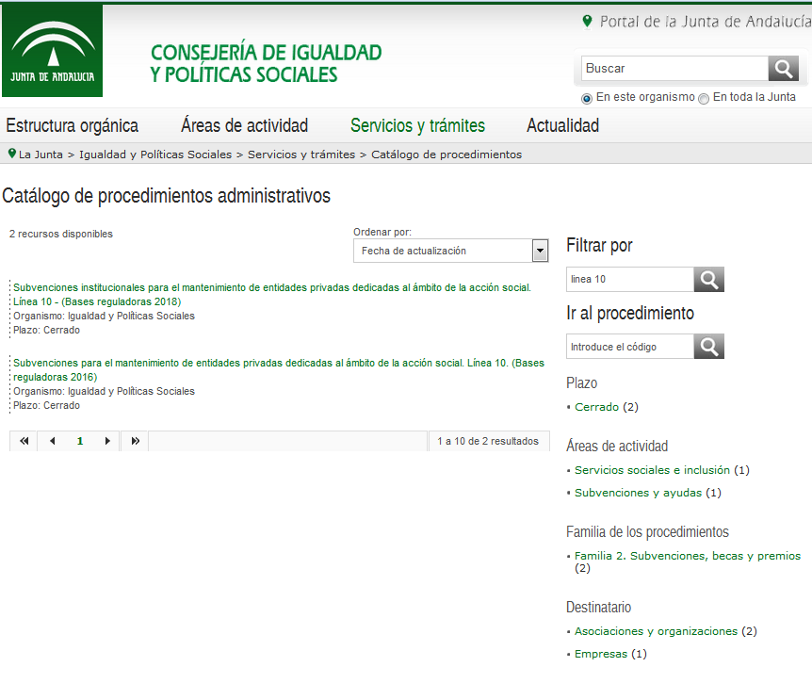
Al escribir “línea 10” y pulsar intro, la pantalla nos ha devuelto dos procedimientos. - El primero se corresponde con la Orden de bases reguladoras de 2018 y la Orden de convocatoria del mismo año.
El segundo corresponde a la Orden de bases reguladoras de 2016 y a las convocatorias de 2016 y 2017.
Nosotros vamos a acceder al procedimiento que indica “Bases reguladoras 2018”
10

Slide 11
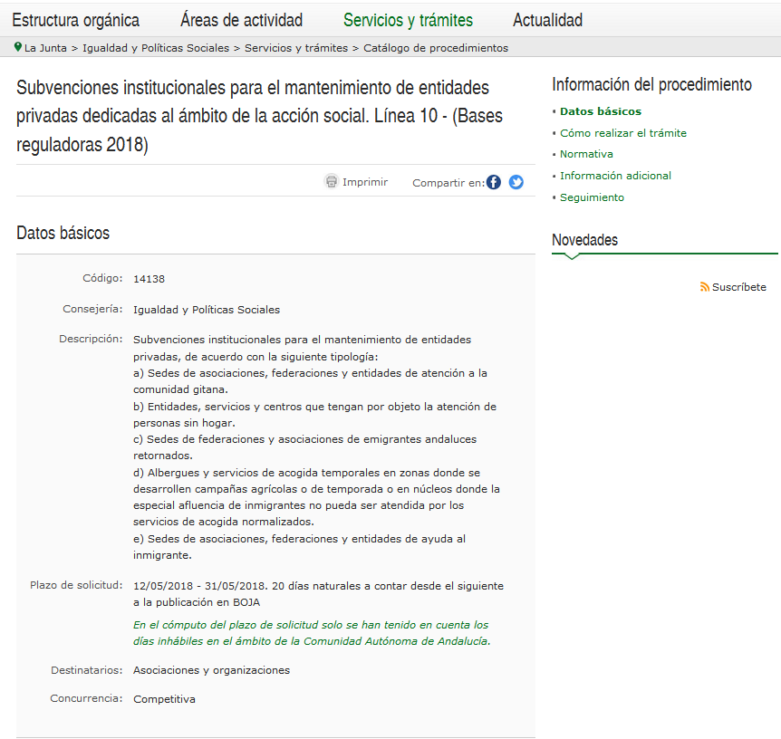
Al acceder al procedimiento, la información del mismo aparece desglosada en el apartado Información del procedimiento.
Por defecto, en primer lugar aparecen los Datos básicos donde se indica:
El código de procedimiento.
La descripción del mismo.
El plazo de solicitud.
Las personas o entidades destinatarias.
El tipo de concurrencia: competitiva o no competitiva.
11

Slide 12
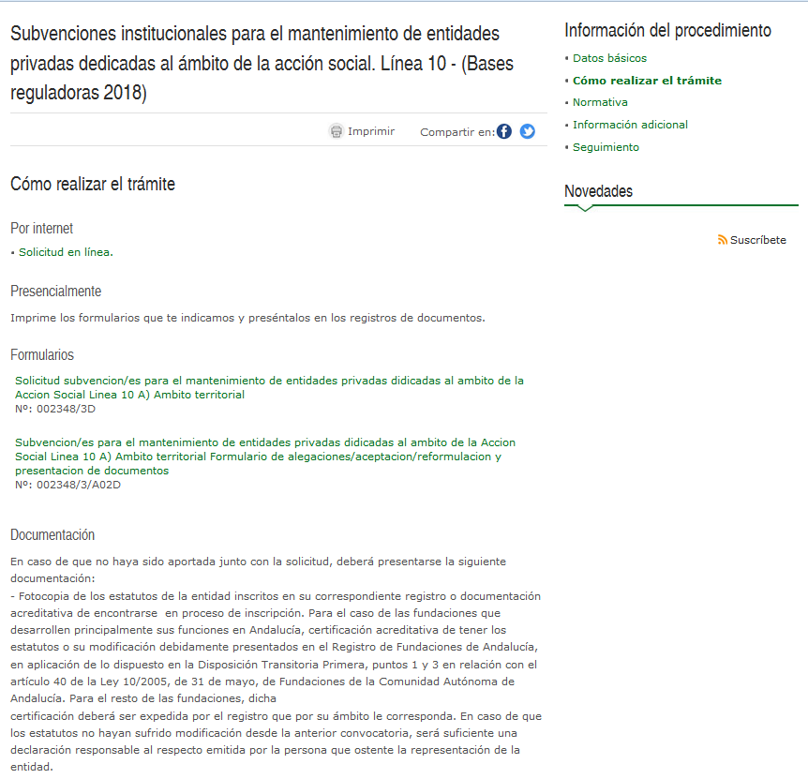
La opción Cómo realizar el trámite nos indica cómo solicitar el procedimiento y la documentación necesaria.
Si pulsamos “Solicitud en Línea” podemos cumplimentar y presentar la solicitud mediante la aplicación VEA: Ventana electrónica de la Junta de Andalucía.
También podemos descargarnos el formulario de solicitud (Anexo I) y el formulario de alegaciones-aceptación-reformulación (Anexo II)
12

Slide 13
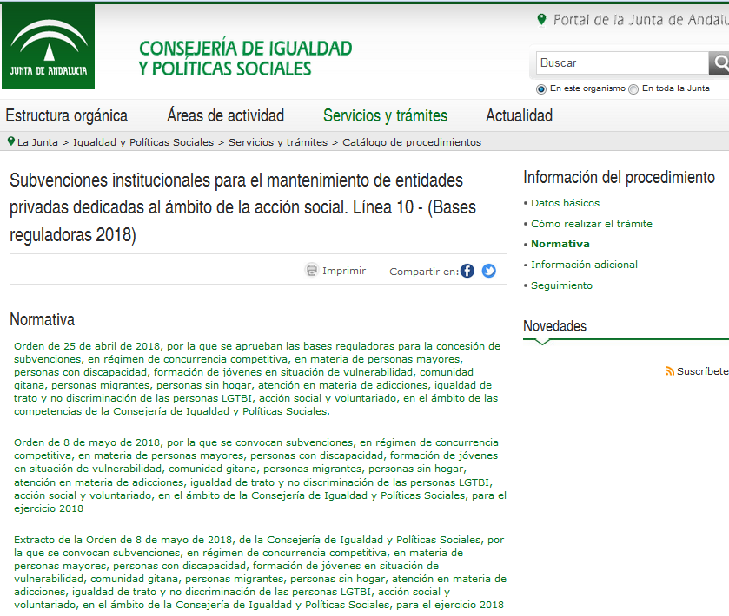
En Normativa la pantalla nos indica la normativa de referencia, así como aquella documentación relevante que los Órganos responsables ponen a disposición de las personas interesadas para la tramitación del procedimiento.
Si cliqueamos en cada normativa o documentación accederemos a su contenido.
13

Slide 14
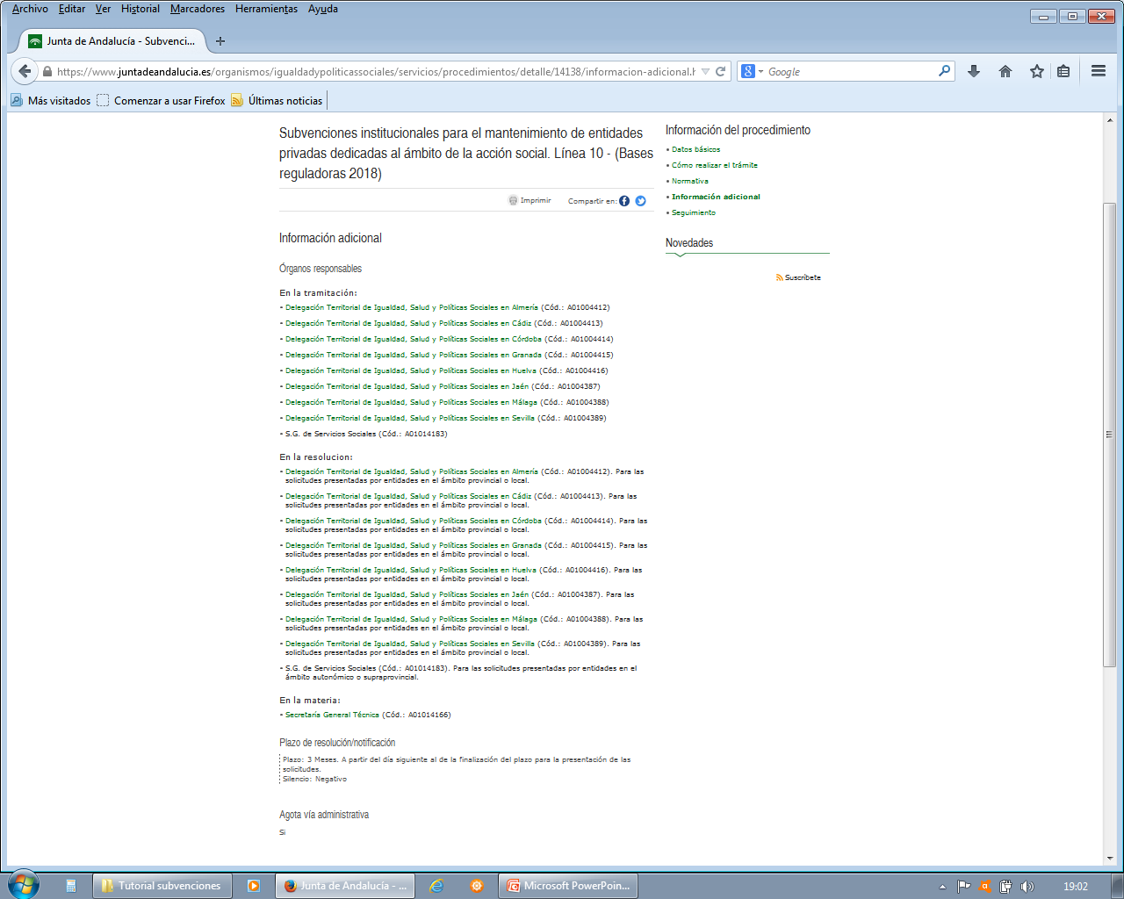
En Información adicional la pantalla nos informa de:
El/los Órgano/s responsable/s para la tramitación.
El/los Órgano/s responsable/s para la resolución.
El Órgano responsable en la materia.
El plazo de resolución/notificación.
Y si la resolución agota, o no, la vía administrativa.
14

Slide 15
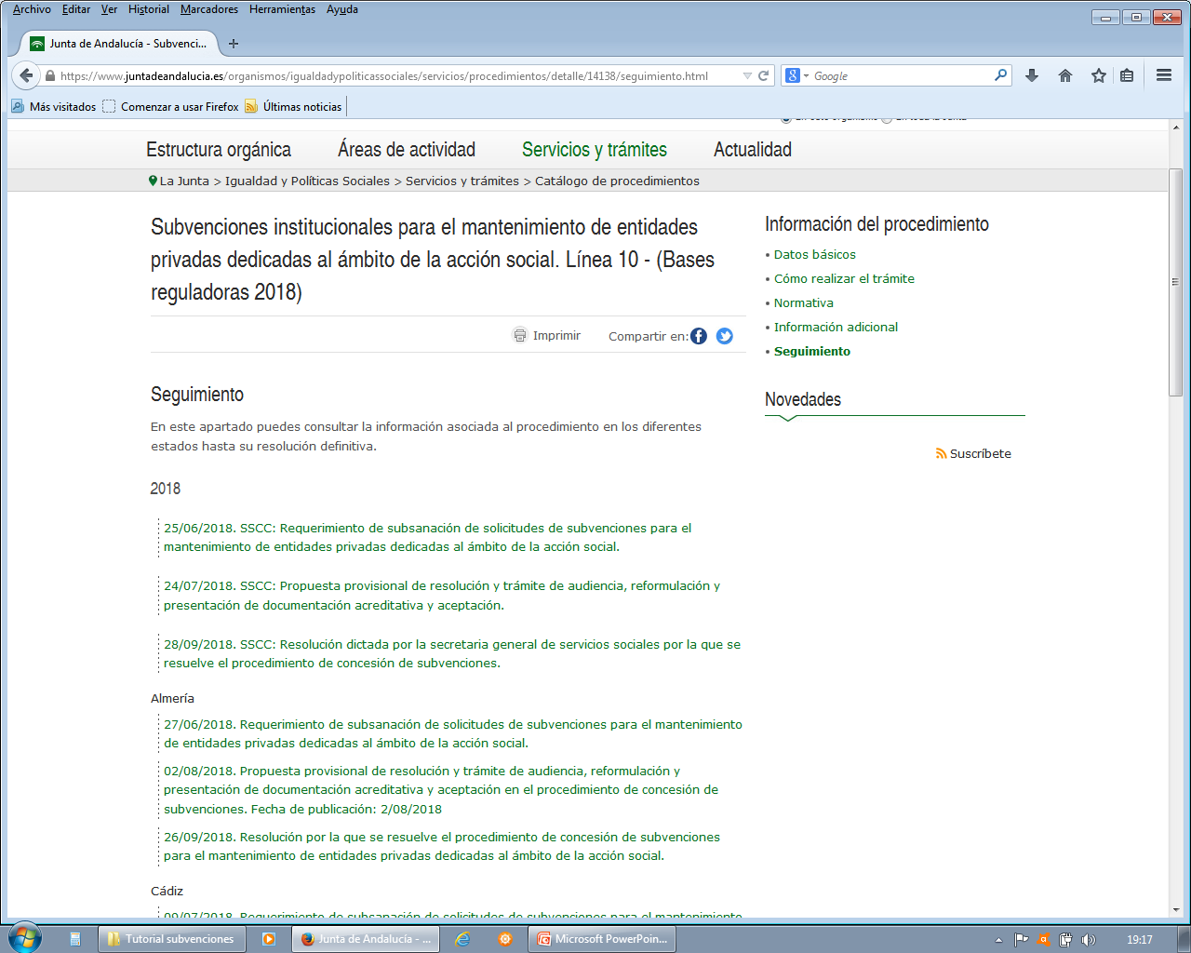
En Seguimiento se encuentra el repositorio de notificaciones conjuntas, en concreto:
El requerimiento de subsanación.
La propuesta provisional y trámite de audiencia y reformulación.
La Resolución por la que se resuelve el procedimiento.
El repositorio está ordenado:
1º por el año de la notificación.
2º por la provincia del órgano gestor. En orden alfabético. Cuando el procedimiento se tramita en los servicios centrales de la Consejería aparece como SS.CC
3º Por Orden creciente de fechas.
15

Slide 16
La fecha que aparece reflejada en el repositorio es la fecha oficial de notificación a efectos administrativos e inicia el plazo para que, en su caso, la persona o entidad realice los trámites a los que hubiere lugar.
Al cliquear en la notificación que nos interese, accederemos a la misma.
16

Slide 17
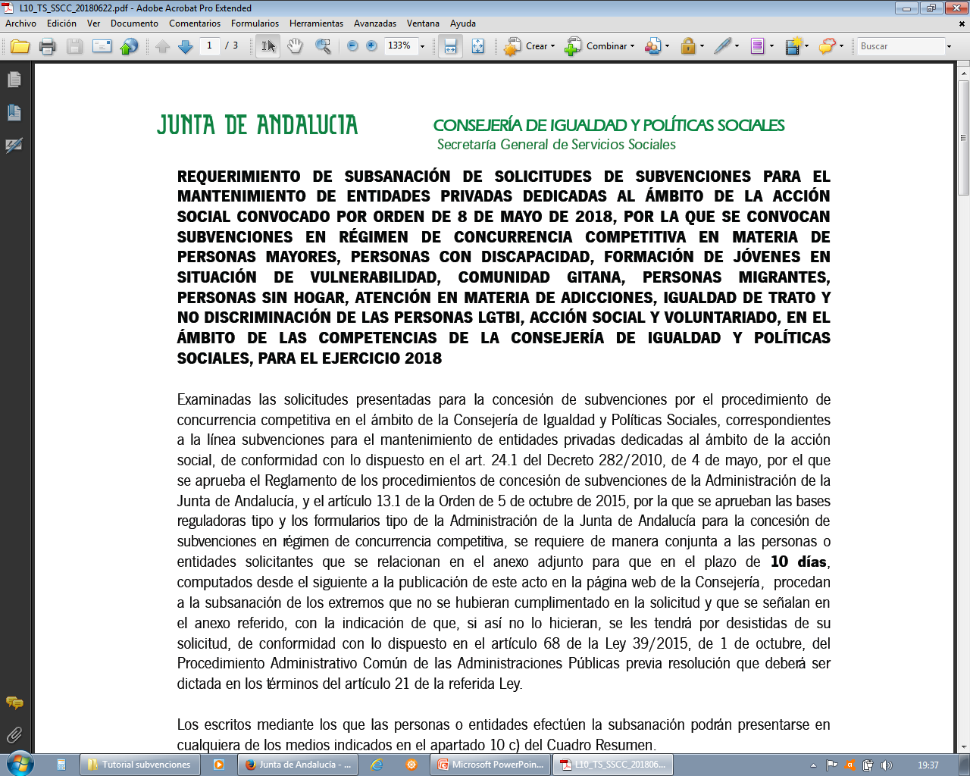
17

